Slide 1

Код, готовый к промышленной эксплуатации
Notes:
Всем привет!
Давайте поговорим с вами о том, как что такое код, готовый промышленной эксплуатации.

Slide 2

Обо мне
Ведущий инженер-программист
5+ лет опыта в энтерпрайзе
Немножк преподаю
Notes:
Пару слов обо мне. Я фигачу энтерпрайз уже больше 5 лет, за это время я повидал всякого. И какими-то выжимками из своего опыта я с вами поделюсь.

Slide 3
О чем доклад
Поговорим про подходы, не про инструменты.
Базовый уровень
Разработка
Факап
Проектирование
Эксплуатация
?
Notes:
Часто так случается, что со временем поддержка системы становится очень дорогой. И тут речь не про внесение изменений, а про разбор ошибок, их фиксы и работу с их последствиями. Вплоть до того, что вы можете ежедневно тратить на разборы ошибок кучу своего времени.
Эти проблемы можно решить разными способами, или просто ныть, что ему достался легаси проект, и нужно переписывать все с нуля. Это плохая идея, в любом случае.
Я сторонник эффективных подходов, и мой доклад будет про то, как минимизировать время на работу с ошибками в системе.
Пару слов про содержание.
Доклад будет про общие принципы применимые для любой системы, от какого-нибудь легаси монолита, до микросервиса.
Мы НЕ будем говорить про конкретные инструменты. Я буду давать ссылки на них, но заострять внимание на них мы не будем.
Телефоны можете не расчехлять, презентацию мы вам скинем.
Конечно речь будет про энтерпрайз системы. Поговорим про самые базовые вещи, без которых эксплуатация сервисов вообще говоря невозможна, или очень дорога. Так что если ваши сервисы уже пару лет и больше крутятся в продакшене, вы скорее всего сталкивались с большинством того, о чем я буду говорить, но может и почерпнете что-то новое. И если вам этого покажется мало, в конце будут полезные ссылки куда копать дальше.
Мы поговорим про все этапы жизни сервиса, от проектирования до возникновения ошибок на продакшене. И в конце будет секретный пункт, который еще больше повысит качество ваших сервисов.

Slide 4
А в чем собственно проблема?
Ошибки
баг в вашем сервисе
баг в библиотеках/внешних сервисах
и т.д.
Аномалии
429
503
отказ железа и/или балансеров
и т.д.
Notes:
А в чем собственно проблема?
Написал код, протестировали, отловили все ошибки и все зашибись работает, разве нет?
Наверное всем очевидно, что нет. Возникновение ошибок это инвариант любой хоть сколько нибудь сложной системы, рано или поздно они будут появляться(на самом деле рано).
Но хочется немножко разобраться с терминологией.
Ошибка и Аномалия.
Ошибка - это некорретное поведение.
Аномалия же, это неожиданное поведение.
Эти термины часто смешивают, но на самом деле это не совсем верно. Конечно зависит от контекста, для админов отказ балансера это ошибка, но я говорю с точки зрения вашего сервиса.

Slide 5
var x = 42;
print x;
42
Notes:
В качестве примера рассмотрим следующие две строчки кода, понятные всякому - устанавливаем переменную и читаем ее значение. Результат вполне предсказуемый. Никаких проблем.

Slide 6
$ curl -i -X POST -d '42' 'http://service.kontur.ru/var/x'
HTTP 502 Bad Gateway
$ curl -i -X GET 'http://service.kontur.ru/var/x'
HTTP 503 Service Unavailable
Notes:
Теперь мы решили, что нужно вынести этот функционал в отдельный сервис.
Упс, не получилось установить переменную. Окей, давайте прочитаем ее значение…. блин, тож не работает….
Вероятность подобных проблем возрастает экспоненциально с ростом количества интеграций.
И это только один небольшой пример сетевого взаимодействия. Вариантов ошибок и аномалий на самом деле масса.
И в этом мире нам приходится жить и эффективно работать. Давайте поговорим что можно сделать, чтобы это не было такой занозой в заднице

Slide 7

Что делать?
Минимизировать количество ошибок и уметь работать с аномалиями
Notes:
Как жить в таком мире и что с этим делать?
Тут нам на помощь спешит капитан очевидность, и говорит, что нужно минимизировать количество ошибок и уметь работать с аномалиями.
Что это значит и как это делать?

Slide 8
Как?
Проектирование
Разработка
Notes:
Простого ответа на этот вопрос нет.
Я обещал что доклад для базового уровня, поэтому рассмотрим банальный комплекс мер, который поможет кратно повысить качество вашего ПО на примере энтерпрайз систем.
Начнем мы с этапов проектирования и разработки.

Slide 9
Читать документацию
Какие исключения кидает эта библиотека? Какие ограничения на входные данные?
Какие коды ответа возможны от этого сервиса? Какие есть ограничения на входные данные?
Ограничения языка/платформы/ОС/железа.
Проектирование
Notes:
Читать документацию на используемые сервисы и библиотеки.
Кажется это очевидный пункт, но многие его игнорируют и просто пишут try-catch на любой вызов и думают, что этого достаточно. Совершенно точно нет.
Сергей рассказывал про то, как нужно ретраить запросы, и что нужно это делать с умом.
Аналогично при использовании библиотек, разные ошибки нужно обрабатывать по разному. Где-то просто ошибку залоггировать, а где-то отправить алерт, что у вас в системе баг.

Slide 10
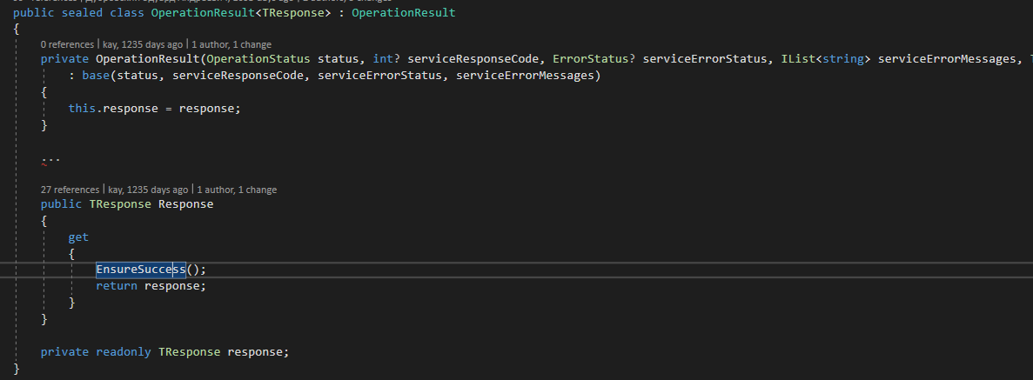
Пример
Notes:
В качестве примера расскажу вам историю.
Как-то мы отправляли некоторые запрос через клиент, который предоставляет чужая команда. Логика простая, если ответ успешный – выполняем некоторую бизнес логику, если не успешный – сериализуем в json вот этот объект и сохраняем в базу для дальнейшего анализа.
Внезапно, оказалось, что обращение к полю Response выбрасывает исключение, в случаях когда код ответа не 2xx. А поскольку сериализатор пробегает по всем полям и свойствам, мы ловили это исключение, никак его не обрабатывали и пятисотили со страшным стэктрэйсом.
К счастью отловили на тестовой.

Slide 11
Дизайн ревью
Отдельно взятый класс/набор классов
Отдельно взятый функциональный блок/микросервис/сервис
Система в целом
Как?
На бумажке
У доски
Формальное дизайн ревью
Проектирование
Notes:
Следующий пункт про ревью.
Речь конечно же не про UI. Речь про то, что на этапе проектирования обсудить архитектуру чрезвычайно полезно. Помимо того, что это эффективный способ обнаружить недостатки системы на этапе проектирования и девшего их исправить, так это еще и чрезвычайно эффективный способ обучения сотрудников.
Дизайн ревью можно проводить и постфактум, даже спустя годы после написания системы, но понятно, что возможностей для исправления там существенно меньше.
Поэтому пользуйтесь этим инструментом как можно раньше.
По увеличению дороговизны ревью – от бумажки, до формального собрания. Конечно в последнем случае не стоит обсуждать как спроектировать 1,2,3 класса.
Например у нас есть процедура формального дизайн ревью. Конечно тут речь не про классы, а про системы в целом. Но если команда хочет услышать компетентное мнение от других команд или экспертов в области, то может поучаствовать.
Например, у нас есть процедура формального дизайн ревью.
Процесс построен таким образом: за пару недель до самого ревью чуваки закидывают тему и на внутреннем портале народ может записываться в ревьюеры. Это строго по желанию. Также выбирается человек, который сделает отчет. + записывается видео.
На дизайн ревью могут прийти с идеей, могут прийти с готовым решением, тут никаких ограничений.

Slide 12
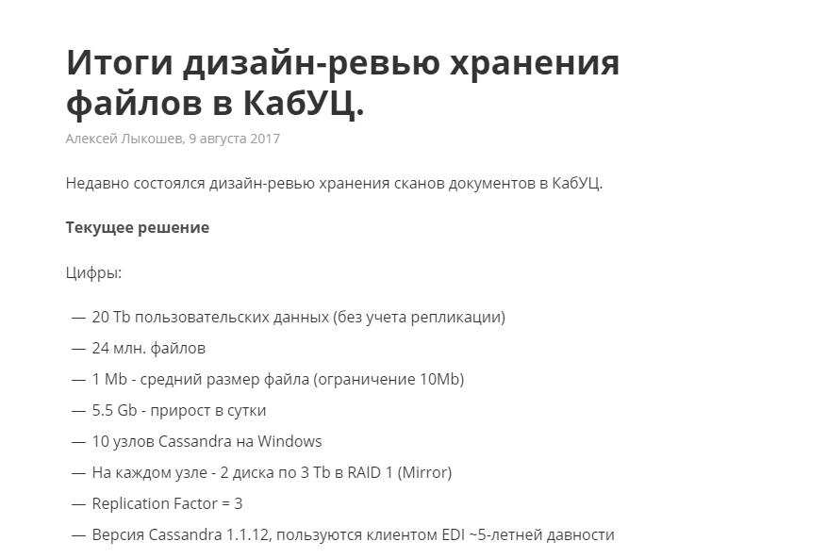
Notes:
Тут приведен пример отчета.
На первый странице какая-то вводная.
В данном случае, парни пришли с проблемой в давно существующем сервисе. Тут приведены какие-то цифры.

Slide 13
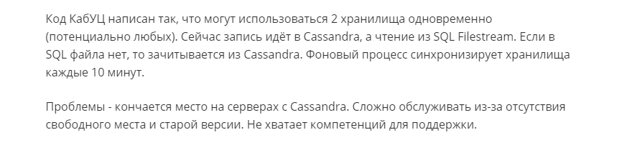
Notes:
Тут продолжается вводная, описаны некоторые особенности текущей архитектуры и описана проблема.

Slide 14
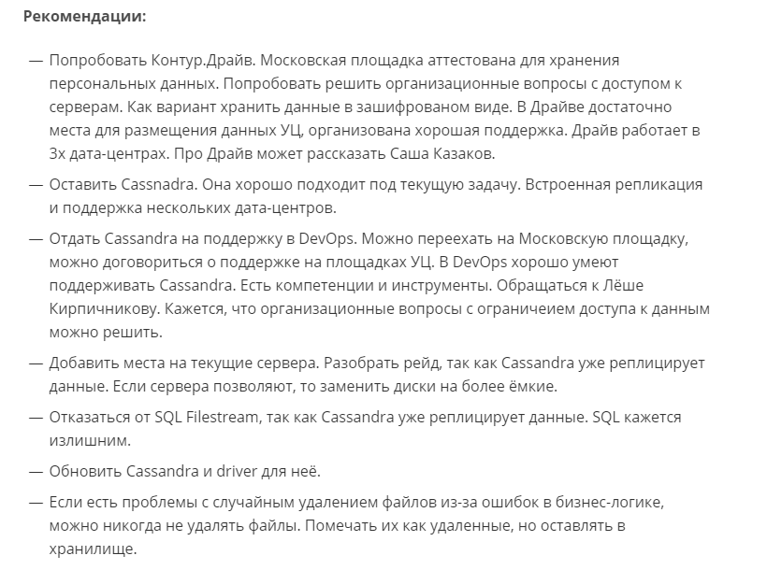
Notes:
Тут собраны рекомендации, которые ребята получили.
В силу того, что они принесли давно работающее в продакшене решение, переписать все с нуля никто не предлагает.

Slide 15
Код ревью
Ревью нужно всем.
Разработка
Notes:
Переходим к шагам которые позволят повысить качество кода на этапе разработки.
Если вы делаете что-то сложнее интернет магазина, то код ревью обязателен. Это дешевый способ повысить качество кода и увеличить bus-factor.
Чем раньше обнаружите пробему, тем дешевле ее поправить
Ревью нужно всем. И джунам и тимлидам. 1 лишняя пара глаз код просмотреть должна.

Slide 16
Тесты (юнит/функциональные/интеграционные)
Без тестов код в продакшен не идет.
Разработка
Notes:
Тут тоже вроде бы все очевидно. Тесты помогают отлавливать ошибки, улучшают архитектуру системы, служат хорошей документацией и много чего еще. Про пользу тестов написано много книг.
Используете внешний сервис - будьте добры писать интеграционные тесты.
Во первых документации доверять нельзя, во вторых могут внести несовместимые изменения или просто сломать свой сервис, и об этом нужно узнавать как можно раньше, желательно до появления косяков в продакшене.
Если вы примите за правило следующий тезис, то вы кратно повысите качество кода. “Код не покрытый тестами не должен идти в продакшен. Точка.”
Если у вас легаси код, и у вас не получается написать юнит тесты – отрефактори и напиши. Нет возможности рефакторить – напиши функциональные тесты. Да хоть тесты на ui.
Не умеете писать тесты – наймите того, кто умеет. Отправьте команду на тренинг, или whatever you want. Это самое ценное вложение времени и денег.
А если вам не дают время на написание тестов – ну, просто не спрашивайте, пишите.
И важно, я ни в коем случае не топлю за 100% покрытие кода тестами и сам этого конечно не делаю, это чаще вредит, чем помогает. Я говорю, про достаточное количество полезных тесов.

Slide 17
Пишите документацию
Дополнительный аудит системы.
Сокращает время на интеграции.
Обучение новичков.
Разработка
Notes:
Переходим к самому неочевидному пункту.
Написание документации позволяет взглянуть на систему под разными углами, в зависимости от того какую документацию пишите и обнаружить слабые места и найти пищу для размышлений - "а что если клиент сделает вот так..."
Сокращает время на интеграции, потому что вы не 20 раз письмом отвечаете как встроить ваш виджет в чужой сервис, а ссылку кидаете.
Обучение новичков – ну банально, погрузиться в предметную область, разобраться с функциональными возможностями. Кто говорит что код лучший источник знаний тот либо идиот, либо больших проектов в своей жизни не видел. (Из примеров – нужна была интеграция с одним проектом – я поехал в Екб на 3 недели работать с парнями в одном кабинете, это плохой пример.)

Slide 18
Разработка
Факап
Проектирование
Эксплуатация
?
Notes:
Мы стремительно движемся вперед. Уже написали наш идеальный сервис, и он развернут в продакшене.
Что делать дальше?
Как понять а работает ли?
А если работает, то как?
А если не работает, то почему?
Ваши предположения?

Slide 19
Как работает ваш сервис?
Метрики
Алерты
Графики
Логи
Эксплуатация
Notes:
В момент когда вы выкатываете свой код в продакшен, он превращается в своего рода черный ящик. Вы знаете конечно что он должен делать, но что он реально делает – вы не знаете. Ладно еще можете GET запросы проверить, а что делать с POST/UPDATE/DELETE?
Поэтому вот список, если этого у вас нет, вы по сути слепы. Вы не знаете как у вас работает сервис.
Давайте быстренько пробежимся по нему.

Slide 20
Метрики
Notifications.*.Events.Incoming.agent;2018-08-10T14:46:00;27526
Notifications.*.Events.Incoming.change-organization;2018-08-10T14:46:00;35
Notifications.*.Events.Incoming.change-organization-result;2018-08-10T14:46:00;18
Notifications.*.Events.Incoming.diadoc-prod-counteragents;2018-08-10T14:46:00;9
Notifications.*.Events.Incoming.diadoc-prod-documents;2018-08-10T14:46:00;1659
Notifications.*.Events.Incoming.diadoc-prod-organizations;2018-08-10T14:46:00;0
Как собирать метрики
Notes:
Что такое метрика?
Мы абстрагируемся от конкретных решений и технологий, просто посмотрим что они из себя представляют.
Я не смог придумать формальное определение для метрики, поэтому покажу вам на примере.
На слайде вы видите пример мертик с нашей шины событий.
Давайте разберемся что это такое и что это значит.
Метрика состоит из 3 частей. Имени, времени и значения.
Разберем по подробнее.
Имя состоит из некоторого префикса группы проектов. Тут например группа Notifications. Я тут заменил звездочкой, там еще имя самого сервиса и имя машины еще обычно идет.
Дальше идет название самой метрики. В данном случае – количество входящих в шину событий. Вроде понятно.
И в конце имя сервиса, который это событие отправил. Ну нам на самом деле нас просто интересует распределение по клиентам, а не общий поток. Поэтому оно тут есть.
Дальше у нас идет время, когда она была отправлена. Мы обычно раз в минуту отправляем, поэтому вы видите цифры за предыдущую минуту.
Ну и последний столбец – это значение.
Как это работает. Сервис в течение минуты собирает некоторую информацию у себя и раз в минуту отправляет пачку данных в сервис для сбора метрик. Это может быть графит или zabbix, или любой другой.
Но метрики как вещь в себе имеют мало смысла. Они нужны для того, чтобы настроить алерты и графики на них.

Slide 21
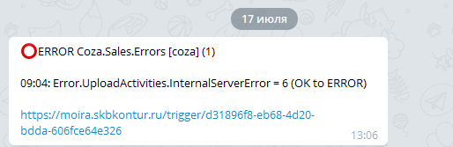
Алерты
Наш инструмент для алертов
Notes:
После того как вы сложили метрики в какую-то банку. Нужно научиться как-то оповещать причастных, что та или иная метрика приняла опасное значение.
Например время ответа сервера стало больше 1 секунды. Или метрика по количеству ответов сервера в течение 10 минут равно 0, это подозрительно.
Это и есть алерты. Вы прикручиваете отправлялку по почте/телеге/смс или еще куда-то на пороговые значения метрик.
Например вот. Алерт, что мы получили 6 пятисоток, при загрузке карточек в CRM. Я об этом узнаю в ту же минуту, и что-то делаю дальше.

Slide 22
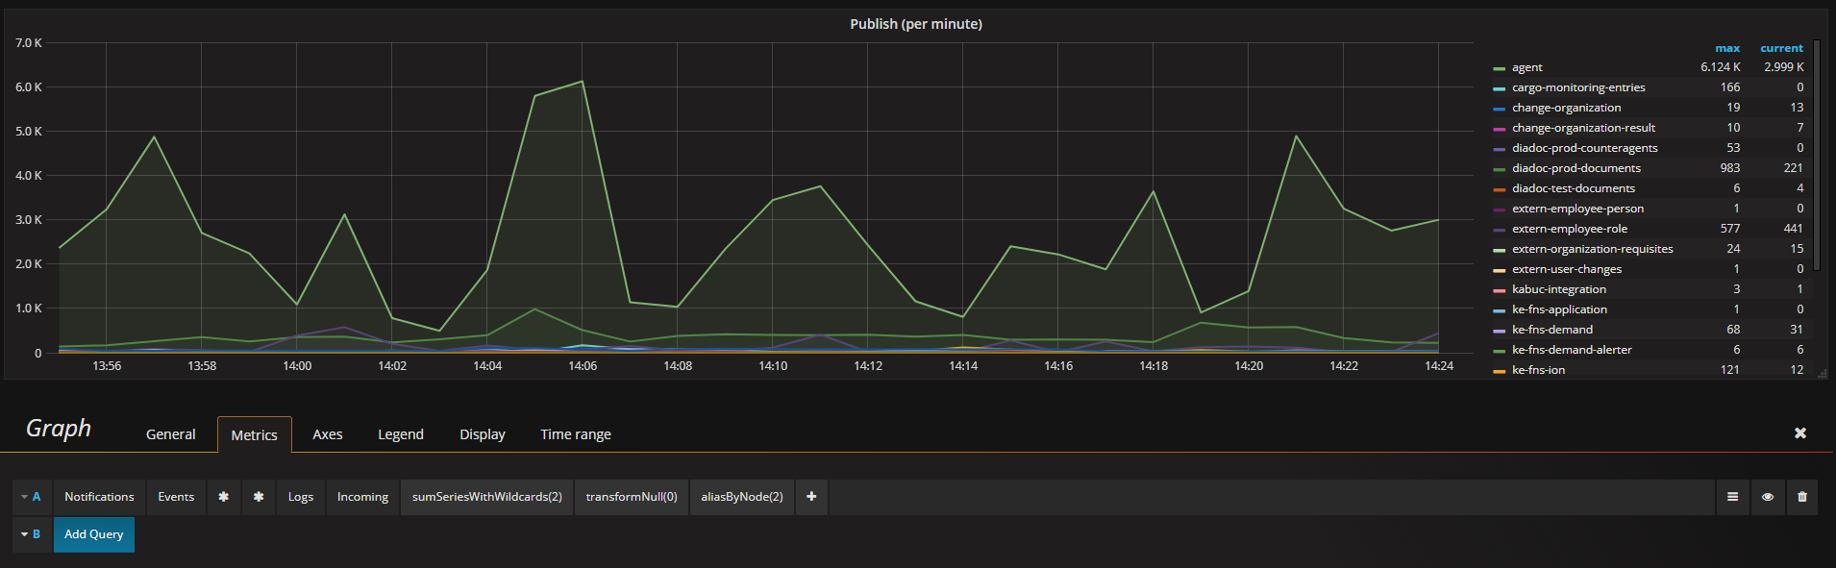
Графики
Обзор систем мониторинга
Notes:
На основе все тех же метрик, можно построить и графики. Это удобный способ визуализировать работу вашего сервиса.
Вот например интерфейс Графита, как настраивается график. Внизу вы видите как этот график настраивается. Все те же знакомые имена метрик. Указываются какие-то аггрегирующие функции. И таким образом строится график.
Понятно, что польза графика напрямую определяется качеством тех метрик, которые вы собираете.
ОЧЕНЬ важно, что метрики и графики– это тоже часть вашей системы, их нужно держать в актуальном состоянии по мере развития системы.
Например мы настроили метрики в одном сервисе по рассылке почты, нарисовали красивые графики, настроили какие-то алерты. Развернули сервис и оставили его жить своей жизнью на 2 года, он успешно справлялся с задачей, есть пить не просил. Что случилось дальше, вы узнаете через несколько слайдов.

Slide 23
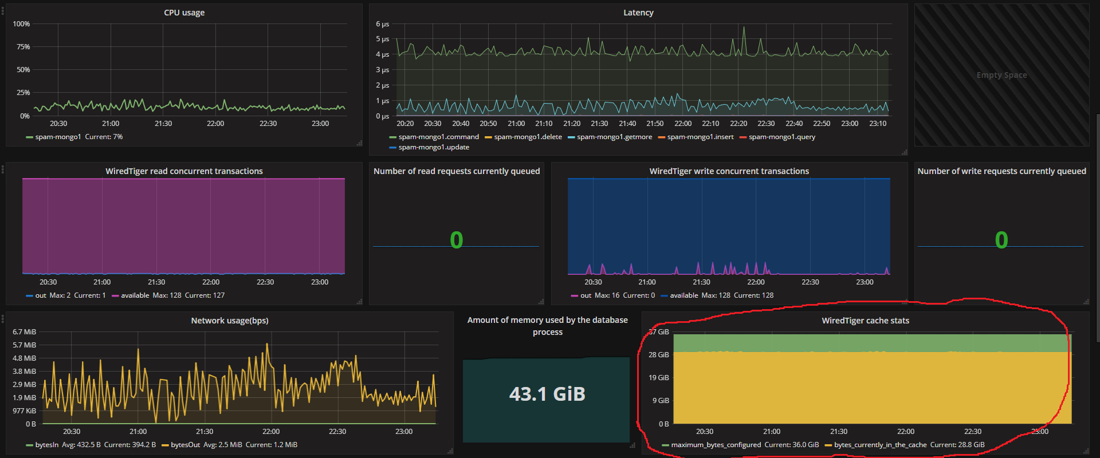
Байка о пользе графиков
Notes:
Как-то раз разделили мы несколько баз MongoDВ на разные сервера. Обе довольно нагруженные.
У тех баз, что мы переносим на новое железо индексы весят 10+ гигов. Мы же умные, мы читаем документацию – индексы должны влезать в память. Ок, договариваемся с админами - дайте нам тачки с 64Гб оперативки. Разворачиваем – картина следующая, по системным метрикам база жрет 2 гб оперативки. Думаем. Ну ладно со временем выжрет.
Проходит неделя – не выжирает. И переодически база подтупливает. На графиках видим высокие IOPS, что сигнализирует о преодических чтениях с диска и сбросе кэша на диск. Мы чешим репу, админы крутят у виска и отрезают нам память до 8 гигов, ибо нафиг нам столько.
В это время у нас появляется волшебный новый дэшборд, который отрисовывает метрики движка БД. И по обведенному графику я вижу, ограничение на размер кэша в базе сконфигурировано в 1 гигабайт, хотя по умолчанию цифра должна быть в 50% ОЗУ, как так получилось никто не знает(
Face palm and fix.
То есть часто, вы можете обнаружить аномальные или подозрительные ситуации, которые вы не учли в алертах просто взглянув на график.

Slide 24
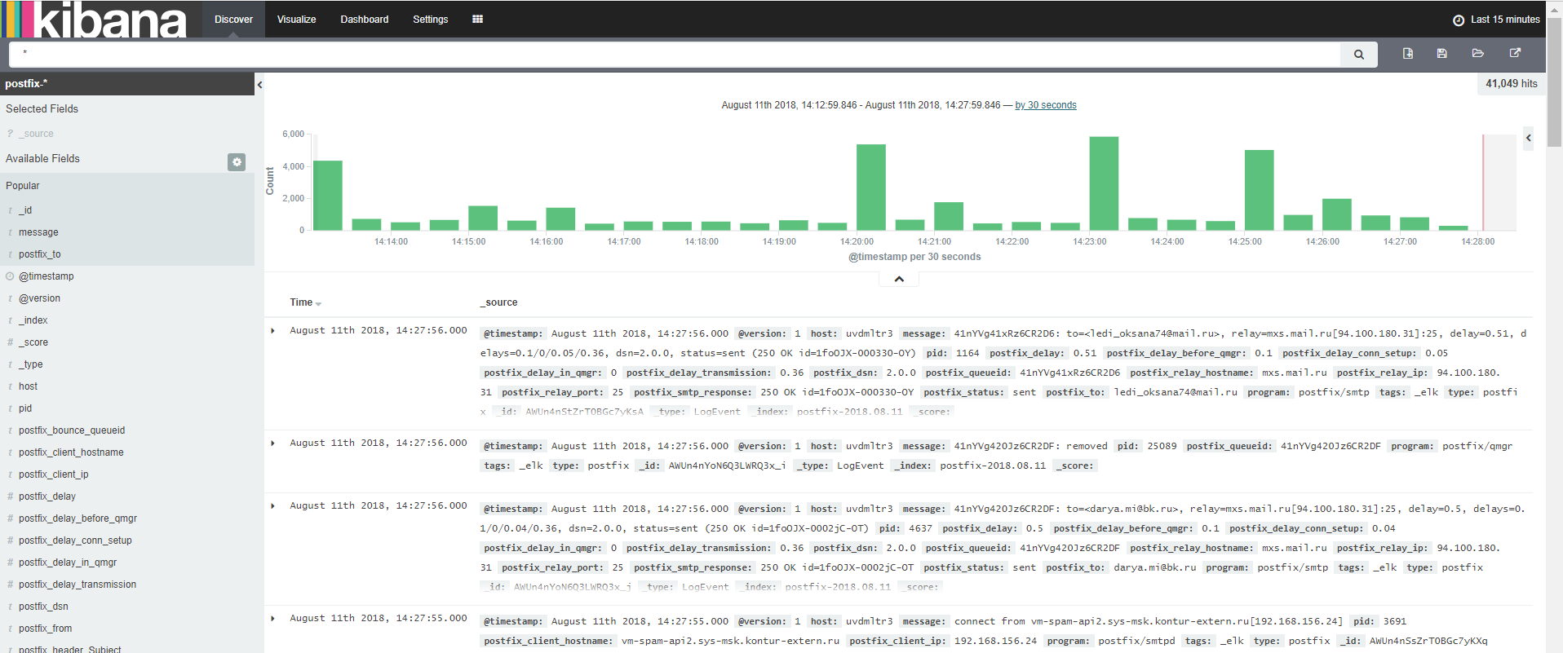
Логи
Notes:
Про логи хочу сказать, что это лишь последняя линия обороны. Их просмотр – самое дорого из всего вышеперечисленного. Если вы по логам определяете были ли у вас в сервисе ошибки за последние N часов/дней/месяцев – то вы не очень эффективно работаете. Логи нужны, чтобы разобраться с непонятной проблемой, когда ты знаешь конкретное время и место куда смотреть. И даже зная время и место, ходить на боевую площадку и смотреть в текстовые файлики – это как-то не оч.
Для эффективной эксплуатации нужны инструменты по доставке логов.
Если вы активно пользуетесь облачными сервисами, эта проблема там за вас решена. Если же нет, и хоститесь на своих виртуалках – ну тут надо самим запариться. Если их не много – индексируйте в эластик и прикрутите кибану, если много – скорее всего нужны будут велосипеды, или много бабла на железо.

Slide 25
Факап
Разработка
Факап
Проектирование
Эксплуатация
?
Notes:
И вот мы дошли до неизбежного факапа. Как я и говорил, возникновение ошибок это инвариант любой хоть сколько-нибудь сложной системы.
Вообще факап — это проблема, которую заметили пользователи вашего сервиса. Сервер был недоступен или тормозил, потерялись или попортились данные, пользователи звонили в техподдержку, в UI было логически неверное поведение. Помните, что пользователи бывают и внутренними. В общем случае работает простое правило: если ваш коллега уверен, что произошедшее достойно называться факапом, значит это действительно так.

Slide 26
Быстрый фикс проблемы
Написать код
Проверить
Выложить
Факап
Notes:
После того как вы поняли, что баг на вашей стороне, нужно максимально быстро выпустить фикс.
Чтобы это сделать, нужно написать код, протестировать и выложить в продакшен.
Про написание кода я опущу, разберем только тестирование и деплой в продакшен.
Как я уже говорил - написание тестов это must have, без этого нельзя выпускать код в продакшен. Если у вас хорошие тесты, выпускать хотфикс в пятницу вечером не страшно.
Деплой тоже должен быть автоматизирован. на дворе 2018, руками надеюсь уже никто не продакшен код не выкладывает.
Есть разные инструменты. Естественно деплой должен выполняться без простоя сервиса. Реплики обновлять поочереди. И нужно иметь возможность быстро откатиться.
В контексте деплоя хочется упоминуть такие штуки как так называемый “канареечный деплой” – когда на продакшене обновляется только одна реплика из нескольких, и в течение какого-то времени собираются метрики и оценивается, а жизнеспособен ли релиз.
Вторая штука – это фича флаг. Когда by default вы не включаете новую фичу. А открываете ее постепенно пользователям с этим фича флагом, выбирая пользователей по регионам или иным показателям.

Slide 27
Работа с последствиями
Почистить данные.
Восстановить состояние с контрольной точки.
Перевыполнить часть работы.
Факап
Notes:
Отдельно хочется поговорить про устранение проблем, вызванных ошибками. Понятно, что тут тоже нет универсального рецепта, но хочется поговорить про принципы на уровне дизайна системы позволяют минимизировать разрушительный эффект ошибок.
Пойдем от простого к сложному.
* Почистить данные
Если мы внезапно поняли, что сделали какую-то фигню, и можно/нужно просто грохнуть лишние или побитые данные.
Тут просто нужен инструмент для разработчиков/техподдержки. Этим инструментом может быть как утилиты, так и специальные методы в вашем API.
Часто api проектируется только для сторонних сервисов. То есть вашим клиентам нужен только Create и Read, я советую сразу добавлять Update и Delete, потому что это всяко дешевле, чем лезть в базу и править данные там. Плюс вы сэкономите время тестировщиков, предоставим им удобные инструменты.
Если вам часто приходится лезть руками в базу, советую как-то это автоматизировать и добавить в ваш сервис методы, которые автоматизируют ваши действия и пусть этим занимается аналитик. Чем вы существенно сэкономите свое время.
Востановить состояние с контрольной точки.
Тут два простых рецепта – это бэкапы или operation log. Польза бэкапов думаю всем понятна. Если пока не понятна, ваше время еще придет.
Operation log чуть более сложная концепция, она используется большинством баз данных, когда вы все операции записываете в ленту, и пройдя по этой ленте восстанавливаете состояние системы на любой момент времени.
Такая штука часто используется для подсчета статистики. Регистрируются некоторые события во write only хранилище. И в любой момент времени можно пересчитать статистику за любой период. Будь причиной обнаружение бага или необходимость в какой-то новой аггрегации этих событий. У нас используется повсеместно, сэкономило мне человеко-месяцы работы.
Перевыполнить часть работ.
Самая сложна вещь которая бывает – это когда у вас данные оказываются в не консистентном состоянии.
Тут могут помочь идемпотентные запросы. То есть те, которые можно выполнить снова и вы получите аналогичное состояние. Например перезапускаете какого-нибудь демона с состоянием от вчерашнего дня, и он просто перевыполнит всю работу за день, и вы получаете консистентное состояние.
Из того что помню – как-то выкачались не все счета из апи новостей биллинга, мы докинули прав и просто перезапускаем демона с нулевым состоянием. Дубликатов счетов не было, потому что метода Post работал как AddOrUpdate.
Тут хотчется отметить, что разбор последствий факапа, да и любые обращения пользователей – вещь крайне трудозатратная для разработчика. Это время нужно считать, если оно занимает десятки процентов в вашей работе, нужно автоматизировать.

Slide 28
Постмортем
Разработка
Факап
Проектирование
Эксплуатация
Постмортем
Notes:
Мы дошли до секретного пункта в докладе.
И что же у нас в конце. На самом деле it depends. Есть команды, где за факапо следует снова разработка, снова эксплуатация и разумеется снова факап.
Но мы хотим быть умнее, поэтому после факапа мы пишем постмортем. Дословно – “После смерти”.
Постмортем — документ, в котором зафиксирована вся информация о случившемся, проведен анализ причин произошедшего, поставлены задачи на будущее.
Основная цель постфактум-анализа — сделать так, чтобы подобный пожар больше не повторился. Конечно, иногда добиться этого невозможно: например, если корень проблемы находится вне зоны нашего контроля, снаружи компании. В этом случае нужно сокращать ущерб и работать над временем реакции
Постмортемы всегда концентрируются на технических решениях. Нельзя заставить разработчиков писать код без багов, а тестировщиков лучше тестировать. Зато покрыть код функциональными тестами или настроить систему деплоя с возможностью быстрого отката вполне возможно. Именно хорошо оформленные и зафиксированные в трекере технические задачи составляют основной “выхлоп” постмортема. Автоматизация процессов, улучшение технического качества решений — все это позволит подобной проблеме не повториться в будущем.
В культуре постмортемов не наказывают виновных. Практика показывает, что это приводит лишь к замалчиванию проблем и еще большим факапам. По этой же причине в постмортеме нет места оправданиям. Продуктивнее понять, чего вам не хватило, чем обвинять себя и окружающих. В отсутствии обвинительного тона есть и другой плюс: человек не стыдится своей ошибки, не боится рассказывать о ней коллегам и со временем становится специалистом по решению похожих проблем.
Постмортем, является по сути такой петлей обратной связи для вашего сервиса. Когда вы смотрите на сервис снова, оцениваете его недостатки и можете вернуться к проектирования и разработке с новой информацией на руках.

Slide 29
Ссылки по постмортемам
Postmortem Culture от Google
Постмортем от Epic Games раз
Постмортем от Epic Games два
Notes:
пропускаем

Slide 30
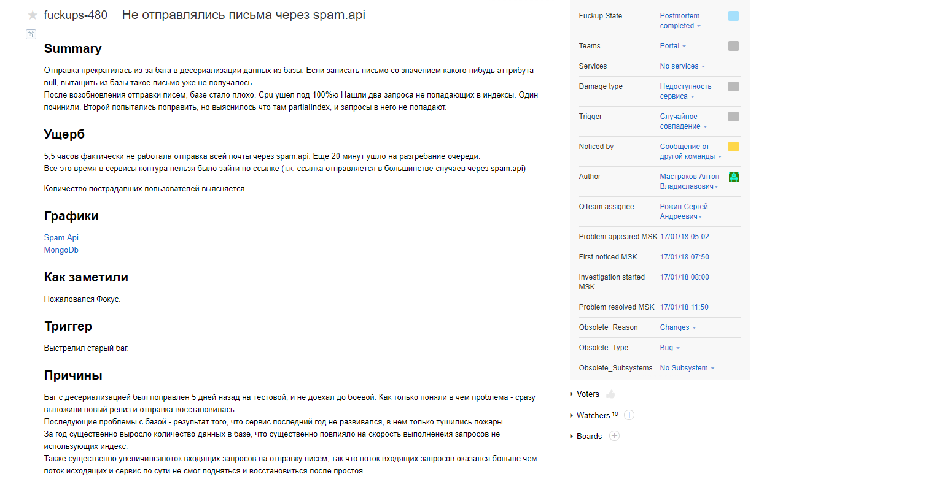
Notes:
Как я обещал в середине доклада, мы вернемся к нашему сервису, который жил не тужил на боевой два года.
У него были метрики, у него были графики, и даже были алерты. Но вот он факап 480.
Так случается, что даже в коде, который эксплуатируется пару лет находятся баги. В данном случае, баг вызвал остановку отправки почты. Алертов на это дело не нашлось, поэтому среагировали не сразу. После быстрого, к слову, фикса. Посыпались другие проблемы.

Slide 31
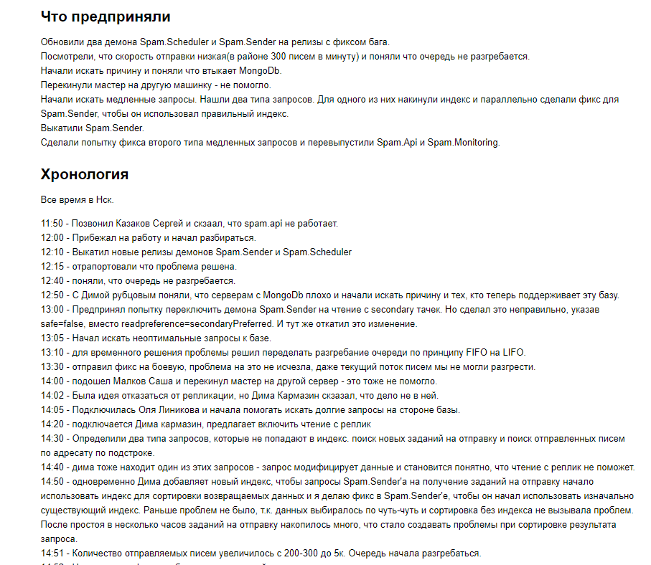

Slide 32
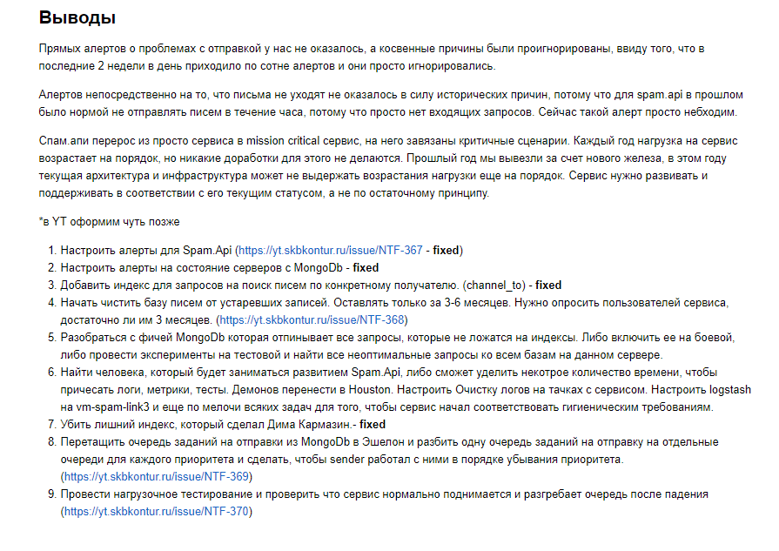
Notes:
Какая тут мораль. Мы хоть и использовали все те инструменты, что я озвучивал выше, но метрики и графики протухли. Да и сервис тоже. Мы сделали соответствующие выводы и все исправили. За счет этого выросло качество сервиса.
Как вы видите тут в выводах нет – “Сделан строгий выговор и лишен премии” и тому подобного.

Slide 33
Что дальше
Наш докладик про мониториг в условиях микросервисной архитектуры
Site Reliability Engineering
Notes:
Первая ссылка – это небольшой докладик про особенности мониторинга наших сервисов на боевой. Там про микросервисное взаимодействие, инструменты и всякий хардкор. Я осознанно все это опустил, потому что иначе рассказывал бы до ночи.
Если вдруг вы внедрите что-нибудь из того, о чем я говорил, и вам понравится. 2 книги по второй ссылке должны стать вашей настольной книгой. Вторая кстати до 23 доступна для бесплатного скачивания. Первую можно найти в магазинах на русском.

